Slide 1

UỶ BAN NHÂN DÂN HUYỆN VĨNH BẢO
TRƯỜNG TIỂU HỌC HÒA BÌNH
CHUYÊN ĐỀ
MÔN: TIẾNG VIỆT
Phân môn: Nói và nghe
Người thực hiện: Đoàn Hoạ + Thuỳ Giang
Giáo viên trường Tiểu học Hòa Bình

Slide 2





Thứ … ngày … tháng … năm …

Slide 3



- Giới thiệu được một địa chỉ vui chơi lí thú và biết thể hiện suy nghĩ, cảm xúc, … về nơi đó.
- Biết quan sát và nhận xét về những điều quan sát được, biết thích nghi với quang cảnh mới. Biết cập nhật những thay đổi của thời đại để bản thân không ngừng hoàn thiện.

Slide 4




Slide 5


Slide 6

Những địa điểm khu vui chơi được nhắc đến trong bài hát?
Notes:
Những bộ phận đó thuộc nhóm từ loại gì các em biết không?
Bài học hôm nay của chúng ta sẽ tìm hiểu về nhóm từ loại này. Mời các em cùng bước vào bai học nhé!

Slide 7

Hãy kể thêm địa điểm khu vui chơi khác mà em đã từng có dịp ghé thăm?

Slide 8
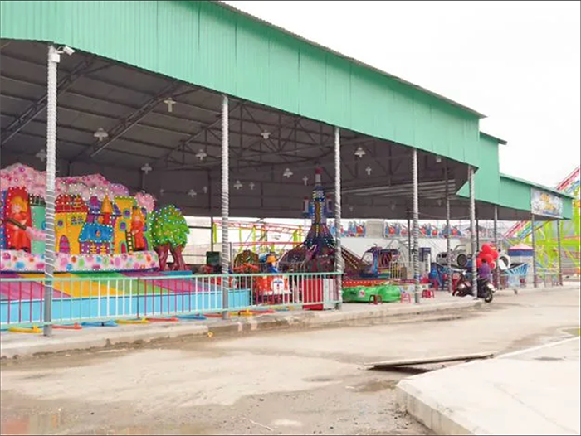
Đây là địa điểm nào?
Cung Văn Hoá Thiếu Nhi Hải Phòng

Slide 9

Đây là địa điểm nào?
AEON MALL – Hải Phòng

Slide 10
Thứ … ngày … tháng … năm …

Slide 11
Yêu cầu: Giới thiệu
về một nơi vui chơi mà em đã đến hoặc muốn đến

Slide 12

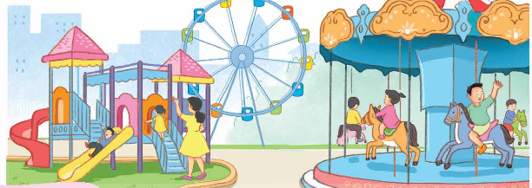
Gợi ý
1. Chuẩn bị.
Nhớ lại những điều hấp dẫn về nơi vui chơi (quang cảnh, hoạt động vui chơi,…)
Dự kiến các nội dung sẽ giới thiệu
Chọn nơi vui chơi để giới thiệu (nơi đã đến hoặc đã thấy qua sách báo, phim ảnh,…)
Tìm các phương tiện hỗ trợ (tranh ảnh minh hoạ,…)

Slide 13
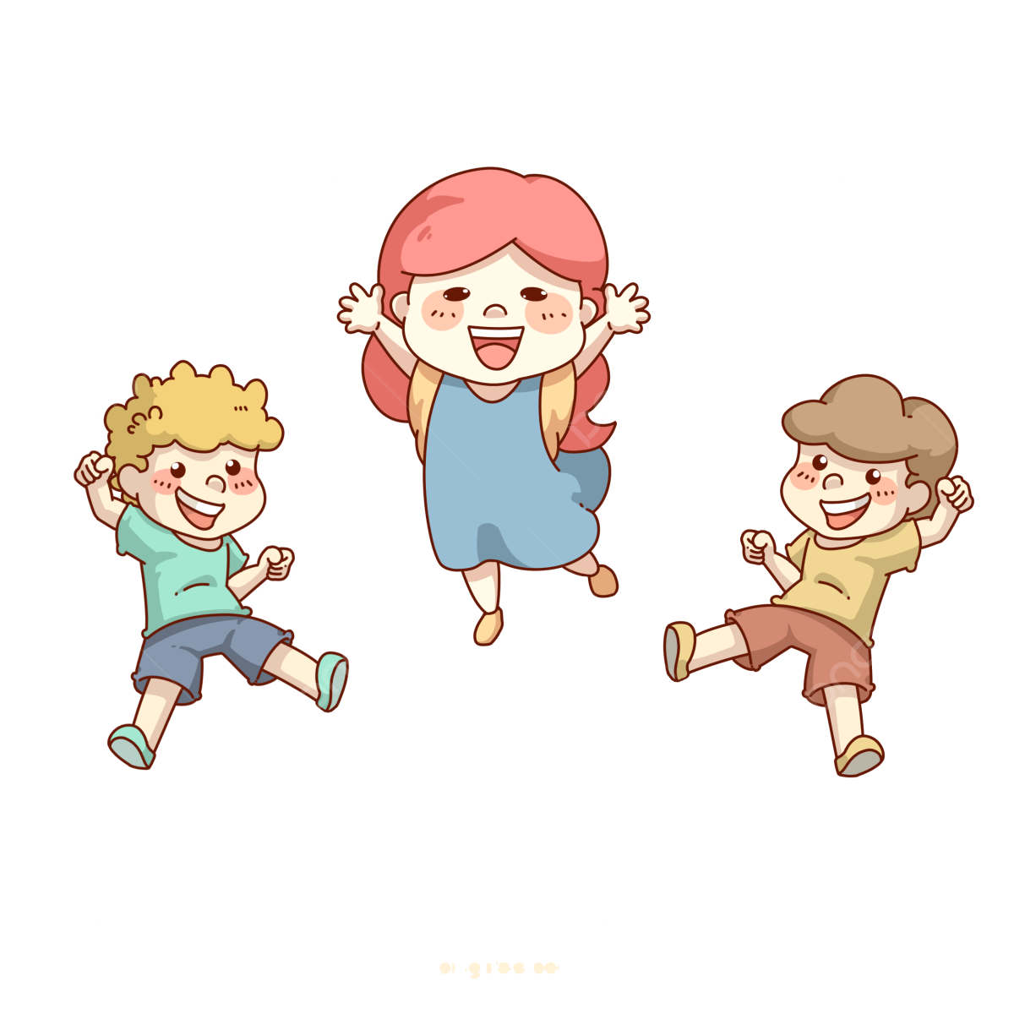
CÙNG CHIA SẺ!
Notes:
GV chia cột trên bảng lớp, 4 cột tương đương 4 đội, mời HS lên điền

Slide 14
2. Trình bày
Dựa vào nội dung dã chuẩn bị, giới thiệu về nơi vui chơi mà em đã đến hoặc muốn đến.
Giới thiệu chung (tên, địa chỉ nơi vui chơi, lí do em biết nơi đó,…
Giới thiệu quang cảnh và các hoạt động vui chơi
Nêu cảm xúc khi được trải nghiệm hoặc mong muốn được đến nơi vui chơi.
Nêu những điều em thấy lí thú
Lưu ý:
– Khi nói, có thể thể hiện suy nghĩ, cảm xúc qua giọng nói, cử chỉ, điệu bộ,...
– Khi nghe, nên ghi lại những điều thú vị mà em muốn học tập trong bài giới thiệu của bạn.

Slide 15
CÙNG CHIA SẺ!
Notes:
GV chia cột trên bảng lớp, 4 cột tương đương 4 đội, mời HS lên điền

Slide 16

3. Đánh giá
Nội dung giới thiệu hấp dẫn
Người có phản hồi tích cực

Slide 17
Tiêu chí Đánh giá
Thực hiện đúng yêu cầu, có nhiều chi tiết hay, thú vị
Nội dung giới thiệu hấp dẫn
Trình bày ý tưởng rõ ràng, lời nói phù hợp, có cảm xúc, tự tin, hấp dẫn, cuốn hút người nghe.
Sử dụng phương tiện hỗ trợ, cử chỉ, điệu bộ ấn tượng, hấp dẫn.
Nhận xét chính xác, hăng hái trong các hoạt động
Người có phản hồi tích cực
Xây dựng ý kiến hay, lí lẽ và dẫn chứng thuyết phục.

Slide 18


Slide 19

DẶN DÒ

Slide 20
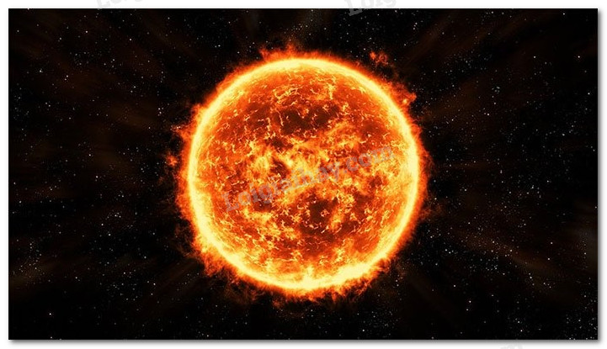
Sưu tầm tranh ảnh và bài viết về các hành tinh ngoài Trái Đất. Chia sẻ với người thân về một điều thú vị em tìm hiểu được.

Slide 21


